Slide 1
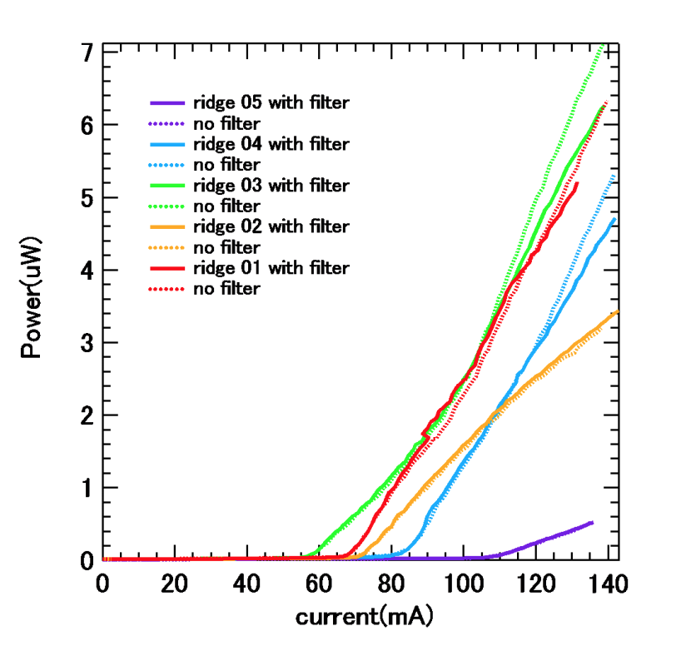
FIB溝の幅
17 μm
16 μm
12 μm
10 μm
6 μm

